Slide 1
Как выдрессировать морскую свинку
Выполнила ученица 4 «В» класса МБУ ДО г. Астрахани «ЦДО № 2»
Горшенина Вероника

Slide 2
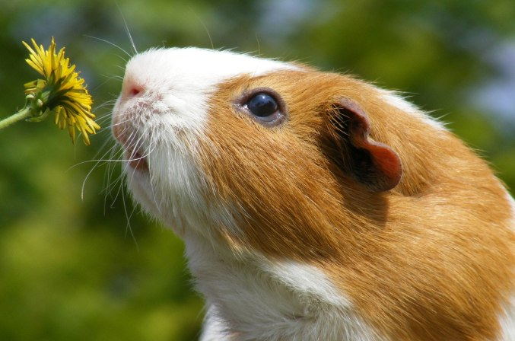
Цель: выяснить, поддаются ли морские свинки дрессировке

Slide 3
Рекомендации
Морские свинки являются достаточно умными животными, их можно обучать простейшим
трюкам
Дрессировка морской свинки не принесёт никакого вреда грызуну
С дрессировкой морской свинки справится даже
ребёнок
Главное - соблюдать принцип повторения
Перед тем как начать дрессировку, свинку
следует приручить к ряду определённых
действий

Slide 4
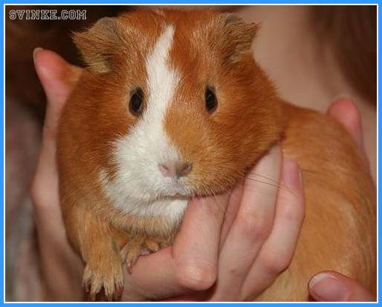
Как научить морскую свинку приходить на зов
Практиковать выполнение команды можно посредством вынимания морской свинки из клетки и расположения ее примерно в метре от себя. Протягивайте при этом морской свинке ее любимое угощение и зовите по имени.
Ваша морская свинка будет испытывать соблазнительный стимул, достойный того чтобы подбежать к вам. Когда она сделает это, отдайте ей угощение в качестве поощрения. Практикуйте выполнение данной процедуры не реже одного раза в день, и со временем морская свинка начнет приходить на ваш зов, находясь как вне клетки, так и в ней.

Slide 5
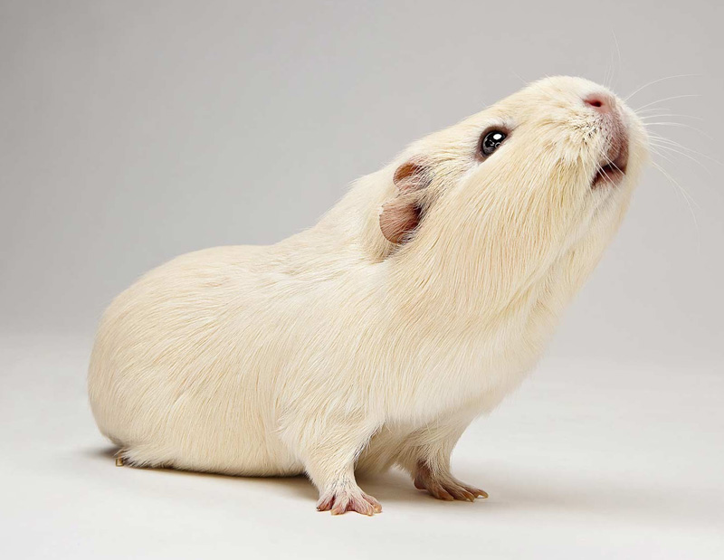
Как научить морскую свинку команде
«разворот»
Возьмите в руку угощение и позвольте морской свинке приблизиться к вам. Когда она окажется перед вами, очертите рукой с угощением круг и одновременно подайте команду “Разворот”.
Морская свинка должна повторить движения вашей руки с угощением и совершить разворот по кругу. Повторяйте процедуру ежедневно до тех пор, пока морская свинка не начнет выполнять круговой разворот по команде без угощения.

Slide 6
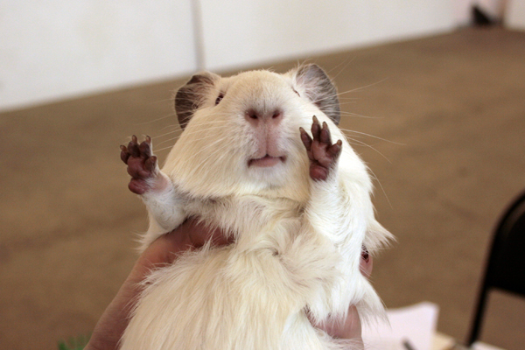
Как научить морскую свинку команде
«Служить»
Держите угощение над головой морской свинки, чтобы ей необходимо было встать на задние лапки, дотягиваясь до него. Произнесите команду “Служить”, а потом отдайте морской свинке угощение, как только она окажется стоящей на задних лапках.
Регулярно повторяйте выполнение данной команды по одному разу в день. Со временем морская свинка начнет вставать на задние лапки по команде, даже если вы не будете протягивать ей угощение.

Slide 7
Выводы
Морскую свинку можно учить простейшим командам и трюкам, таким как: приходить на зов, служить, разворот
При этом морская свинка должна быть привязана к хозяину
Главное - постоянное повторение трюка

Slide 8
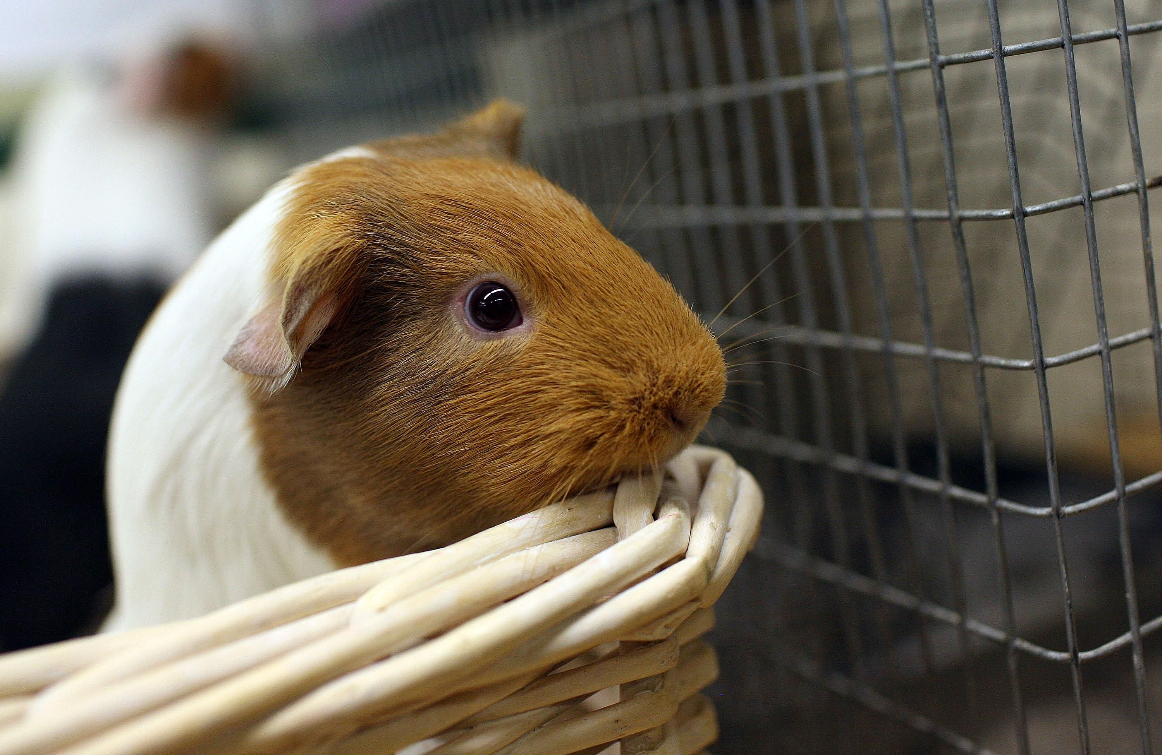
Спасибо за внимание

